Slide 1
Administração de sistemas operacionais
Aula-Permissões de arquivos e diretórios em sistemas Linux.
Prof. Carlos

Slide 2
Permissões de arquivos e diretórios
As permissões são um dos aspectos mais importantes do Linux (na verdade, de todos os sistemas baseados em Unix). Elas são usadas para vários fins, mas servem principalmente para proteger o sistema e os arquivos dos usuários.
A forma usada para especificar o que cada usuário do sistema pode fazer é a determinação de permissões.

Slide 3

Permissões de arquivos e diretórios
As linhas acima representam um comando digitado (ls -l) para listar um diretório e suas permissões. O primeiro item que aparece em cada linha (drwx----- e -rw-rw-r-) é a forma usada para mostrar as permissões
O primeiro caractere da string indica o tipo de arquivo: se for "d" representa um diretório, se for "-" equivale a um arquivo.

Slide 4
Permissões de arquivos e diretórios
Entretanto, outros caracteres podem aparecer para indicar outros tipos de arquivos, conforme mostra a tabela abaixo:
d=>diretório
b=>arquivo de bloco
c => arquivo especial de caracteres
p=>pipe
s=>socket
- => arquivo "normal"

Slide 5
Permissões de arquivos e diretórios
O restante da string ainda tem mais 9 caracteres divididos em três grupos de três, cada um representado o proprietário, o grupo e todos os demais, respectivamente.
Desconsiderando o primeiro caractere e dividindo a string restante em 3 partes, temos:
exemplo: seja a string rw-rw-r—
rw- => permissões do proprietário
rw- => permissões do grupo do usuário
r-- => permissões para os demais usuários

Slide 6
Permissões de arquivos e diretórios
Há, basicamente, três tipos de permissões:
Leitura: permite ao usuário ler o conteúdo do arquivo mas não alterá-lo.
Gravação: permite que o usuário altere o arquivo.
Execução: permite ao usuário executar o arquivo, no caso de ser executável.

Slide 7
Permissões de arquivos e diretórios
Há, basicamente, três tipos de permissões:
Leitura: permite ao usuário ler o conteúdo do arquivo mas não alterá-lo.
Gravação: permite que o usuário altere o arquivo.
Execução: permite ao usuário executar o arquivo, no caso de ser executável.

Slide 8
Permissões de arquivos e diretórios
As letras r, w, x e o caractere -
representam:
r => permissão de leitura (read);
w => permissão de gravação (write);
x => permissão de execução (execution);
- => permissão desabilitada.

Slide 9
Permissões de arquivos e diretórios
A tabela abaixo mostra as permissões mais comuns:
--- => nenhuma permissão;
r-- => permissão de leitura;
r-x => leitura e execução;
rw- => leitura e gravação;
rwx => leitura, gravação e execução.

Slide 10
Permissões de arquivos e diretórios
Em vez de usar letras como símbolos para cada permissão, pode-se utilizar números.
Se determinada permissão é habilitada, atribui-se valor 1, caso contrário, atribui-se o valor 0.
Exemplo:
seja a permissão r-xr-----
sua forma binária será 101100000.
Mas temos ainda que acrescentar a forma decimal (ou seja, números de 0 a 9).

Slide 11
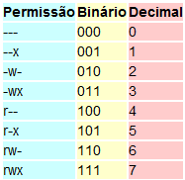
Permissões de arquivos e diretórios
A transcrição de binário para decimal pode ser feita conforme tabela abaixo:

Slide 12
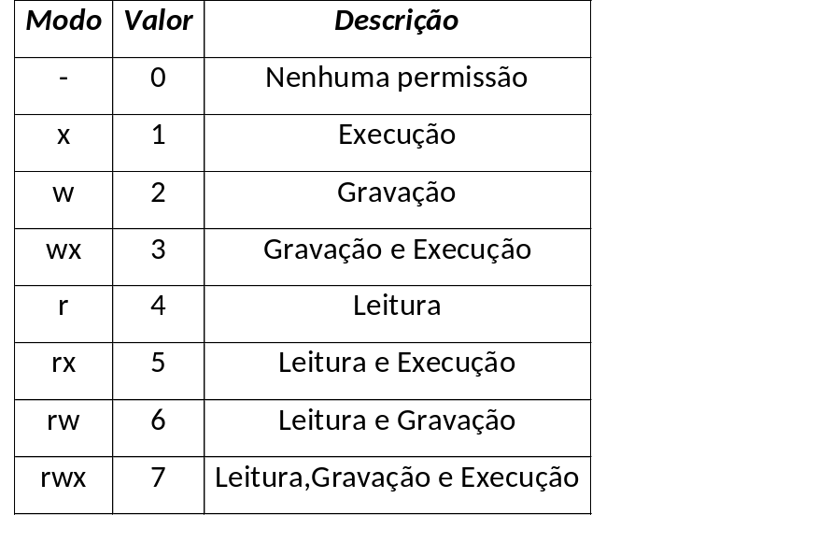
Permissões de arquivos e diretórios
Cada modo de acesso tem um
valor numérico associado a
ele conforme a tabela :
Octal Escrita Dono Grupo Outros
777 rwxrwxrwx rwx rwx rwx
755 rwxr-xr-x rwx r-x r-x
700 rwx------ rwx --- ---
666 rw-rw-rw- rw- rw- rw-

Slide 13
Permissões de arquivos e diretórios
A permissão também pode ser determinada pela soma das permissões básicas R, W e X.
Exemplo
sabemos que R=4, W=2 e X=1.
Seja a permissão: RWX
Seu número de permissão será dado pela soma:
4+2+1=7

Slide 14

Permissões de arquivos e diretórios
A tabela abaixo mostra uma lista de configurações bastante utilizadas:

Slide 15
Permissões de arquivos e diretórios
O comando chmod:
O comando chmod é utilizado para definir (ou alterar) as permissões de um arquivo ou diretório.
Sintaxe:
#chmod [usuario]operador[permissão] nome_arquivo
Veja a seguir as flags do comando:

Slide 16
Permissões de arquivos e diretórios
O comando chmod:
#chmod [usuario]operador[permissão] nome_arquivo
Veja a seguir as flags do comando:
u => usuário
g => grupo
O (letra 'o' maiúscula) => outro
a => todos
r => leitura
w => gravação
x => execução
+ (sinal de adição) => adicionar permissão
- (sinal de subtração) => remover permissão
= (sinal de igualdade) => definir permissão

Slide 17
Permissões de arquivos e diretórios
O comando chmod:
#chmod [usuario]operador[permissão] nome_arquivo
Veja a seguir as flags do comando:
u => usuário
g => grupo
O (letra 'o' maiúscula) => outro
a => todos
r => leitura
w => gravação
x => execução
+ (sinal de adição) => adicionar permissão
- (sinal de subtração) => remover permissão
= (sinal de igualdade) => definir permissão

Slide 18
Permissões de arquivos e diretórios
O comando chmod:
#chmod [usuario]operador[permissão] nome_arquivo
Veja a seguir as flags do comando:
u => usuário
g => grupo
O (letra 'o' maiúscula) => outro
a => todos
r => leitura
w => gravação
x => execução
+ (sinal de adição) => adicionar permissão
- (sinal de subtração) => remover permissão
= (sinal de igualdade) => definir permissão

Slide 19
Permissões de arquivos e diretórios
O comando chmod:
Exemplos:
Permissão de gravação no arquivoteste.old para um usuário.
chmod u+w teste.old
O "u" indica que a permissão será dada a um usuário, o sinal de adição (+) indica que está sendo adicionada uma permissão e "w" indica que a permissão que está sendo dada é de gravação.
Caso você queira dar permissões de leitura e gravação ao seu grupo, o comando será:
chmod g+rw teste.old
todas as permissões disponíveis para o grupo. Podemos usar então:
chmod g=rwx teste.old

Slide 20
Permissões de arquivos e diretórios
O comando chmod:
Exemplos:
Permissão de leitura e gravação no arquivo teste.old para um usuário usando o método binário;
chmod 600 teste.old
Tornando a permissão de leitura, gravação e execução para o usuário e execução para o grupo e outros:
chmod 611 teste.old

Slide 21
Permissões de arquivos e diretórios
O comando chown
O comando chown permite definir e alterar o dono e o grupo de um arquivo ou diretório:
Sintaxe:
#chown dono:grupo nome_arquivo

Slide 22
Permissões de arquivos e diretórios
O comando chown
Exemplo:
chown professor:publico teste.old
Faz com que o arquivo teste.old passe a pertencer ao usuário professor e ao grupo publico.

Slide 23
Permissões de arquivos e diretórios
Exercício:
Crie os arquivos data, endereco e nome contendo em cada um respectivamente sua data de aniversário, seu endereço residencial e seu nome. Todos devem ser criados no diretório /root
Faça com que o arquivo “data” tenha permissão de leitura, escrita e execução para o dono e execução apenas para o grupo e outros.
Faça com que o arquivo “endereco” tenha permissão de leitura e escrita para o dono, para o grupo e para outros.
Faça com que o arquivo “nome” tenha permissão de leitura e escrita para o dono e o grupo e permissão de leitura apenas para outros.
Faça uso do comando “ls –l” para visualizar os arquvios e suas permissões. Faça um “print screen” da tela e envie para o e-mail do professor.

